Slide 1
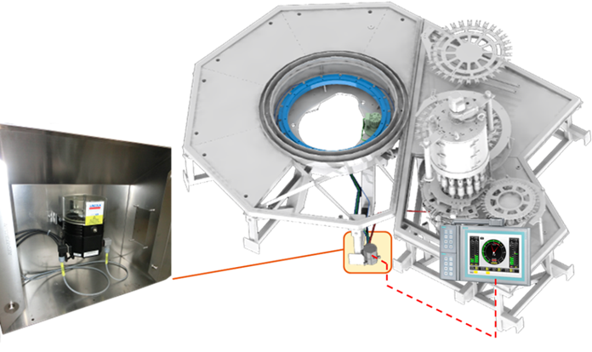
Beseitigt kostspielige Ausfallzeiten zum Schmieren und bewahrt die Anlageneffizienz
Automatische Zentralschmieranlage
BESCHREIBUNG
NUTZEN UND VORTEILE |  | BESCHREIBUNG
Geringere Wartungszeiten: Durchschnittlich, 30 Minuten je 1.500 Produktionsstunden Verhindert die Gefahr der Anhäufung von Schmierfett an beweglichen Teilen Bewahrt die Anlageneffizienz |  | Das automatische Schmiersystem beseitigt die Gefahr von ungeschmierten beweglichen Teilen an der Maschine, und entspricht somit den Betriebsrichtlinien von Sidel für beste Praktiken Diese Anlage wird von der Maschinen SPS gesteuert, die die verschiedenen Schmierstellen an der Maschine in vorbestimmten Intervallen basierend auf der Rotationszeit der Maschine schmiert Im Falle einer Störung der SPS kann die Maschine auch von Hand geschmiert werden
Nutzen: Effizienz
Ausstattung: Aseptische Abfüllanlage (FMa)
Katalog-Code: SP002

